Slide 1


APOYO GUÍA N° 9
Objetivo: Representar objetos tecnológicos en dos dimensiones a partir de 3 vistas diferentes.
Colegio Mineral El Teniente
Cuarto año Básico A – B y C
TECNOLOGÍA

Slide 2

Conceptos Claves:
DOS DIMENSIONES: Imagina una línea muy fina, que tiene sólo una dimensión, longitud (alto). Si agregas una segunda dimensión de ancho, tienes un espacio 2D o bidimensional. Las formas 2D o bidimensionales tienen longitud y ancho, pero no profundidad. Son planas, como un cómic o un dibujo.
ANCHO
ALTO

Slide 3
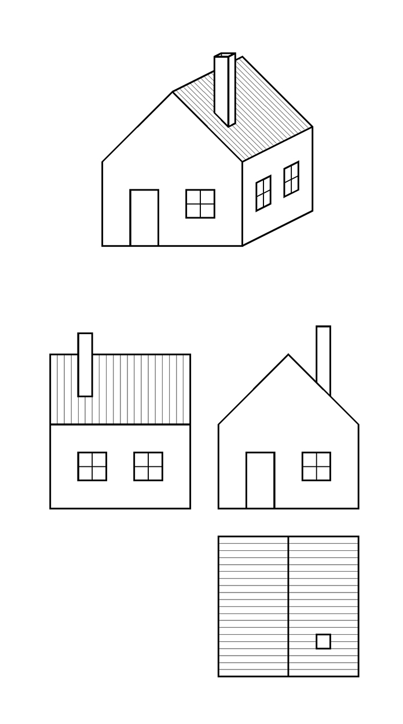

ALZADO:
Corresponde al dibujo de un objeto visto desde el frente. Es la vista más representativa del objeto.
Quien observa la imagen está ubicado justo al frente.
Alzado

Slide 4

Planta:
Es el resultado de dibujar el objeto visto desde arriba
Quien observa la imagen está ubicado justo arriba, mirando hacia abajo.
Planta

Slide 5

PERFIL:
Resultado de dibujar el objeto visto desde el lateral.
Quien observa la imagen está ubicado a un lado del objeto
Perfil

